Slide 1
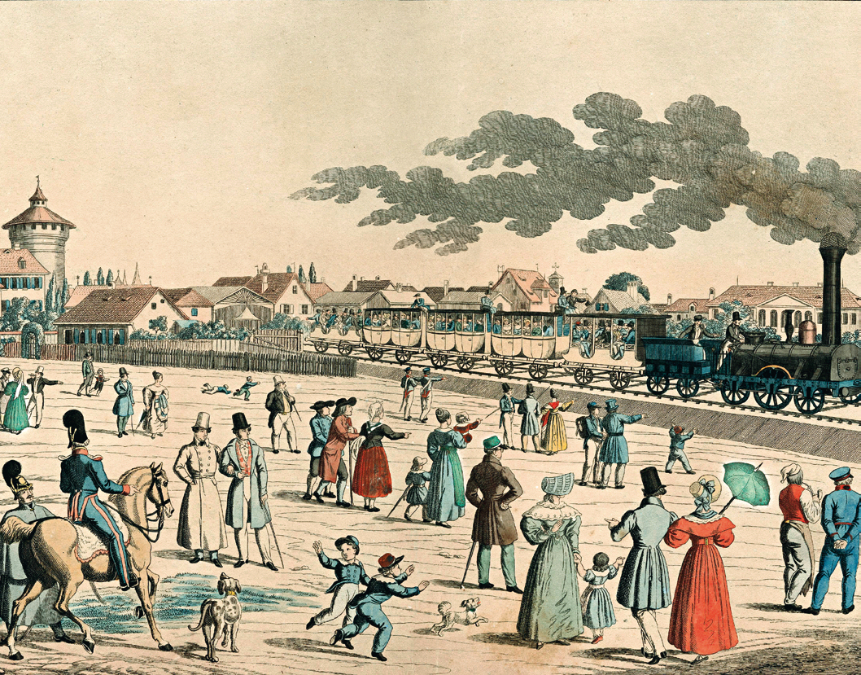
Социально-экономическое развитие страны на рубеже XIX- XX вв.

Slide 2
Характеристика - это описание характерных черт предмета
Цель: охарактеризовать повседневную жизнь разных слоев населения в XIX в.
Требования к результату:
1. Наличие существенных признаков (исходя из цели, свойств).
2. Соответствие признаков цели характеристики.
3. Признаки достаточные, объективные и полные и не лишние.

Slide 3
Страницы 71-74 учебника, прочитать и выделить характерные черты социально-экономического развития.
Требования к результату:
1. Наличие существенных признаков (исходя из цели, свойств).
2. Соответствие признаков цели характеристики.
3. Признаки достаточные, объективные и полные и не лишние.
Алгоритм выполнения действия:
1. Необходимо определиться с объектом.
2. Поставить цель характеристики.
3. Определить совокупность признаков.
4. Выделить существенные черты

